Slide 1
Modellprogram
HUSVAGN
2020

Slide 2
Första Ädelstenen 1963
2020

Slide 3
Ädelstensserien idag
Briljant 470, Smaragd 520/540, Ametist 560, Safir 600
2020

Slide 4
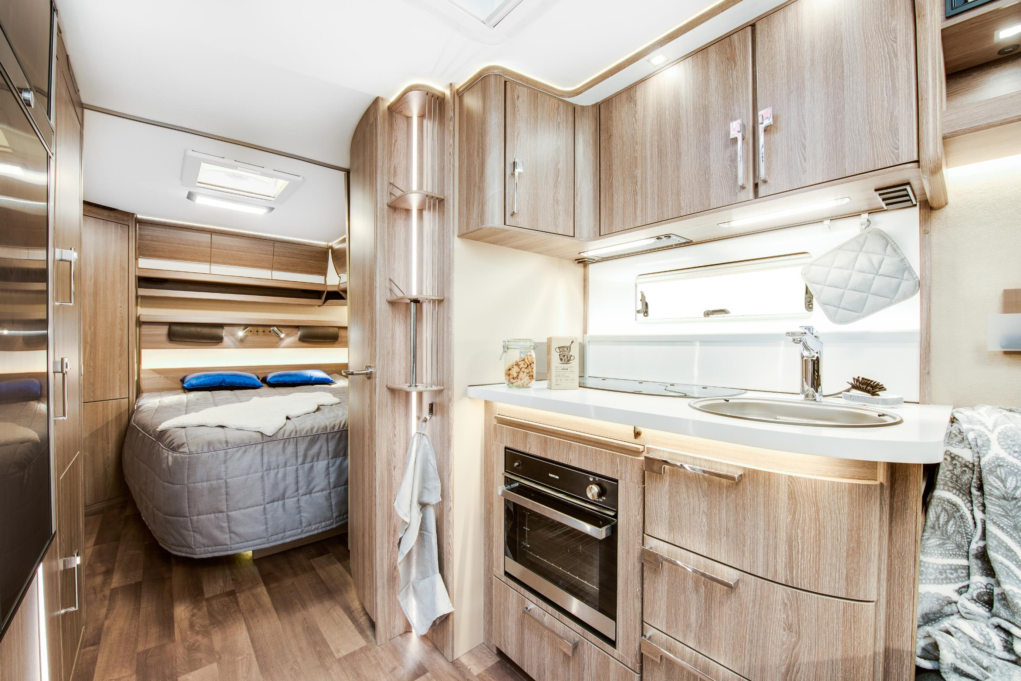
Royal-serien
1991
620, 670
Royal-serien idag
2020

Slide 5
Classic-serien 2012
470, 520, 560, 590
2020

Slide 6
Classic- serien idag
470, 520, 560, 600, 630, 660, 780
2020

Slide 7
Imperial
2014
2020

Slide 8
Imperial idag
2020

Slide 9
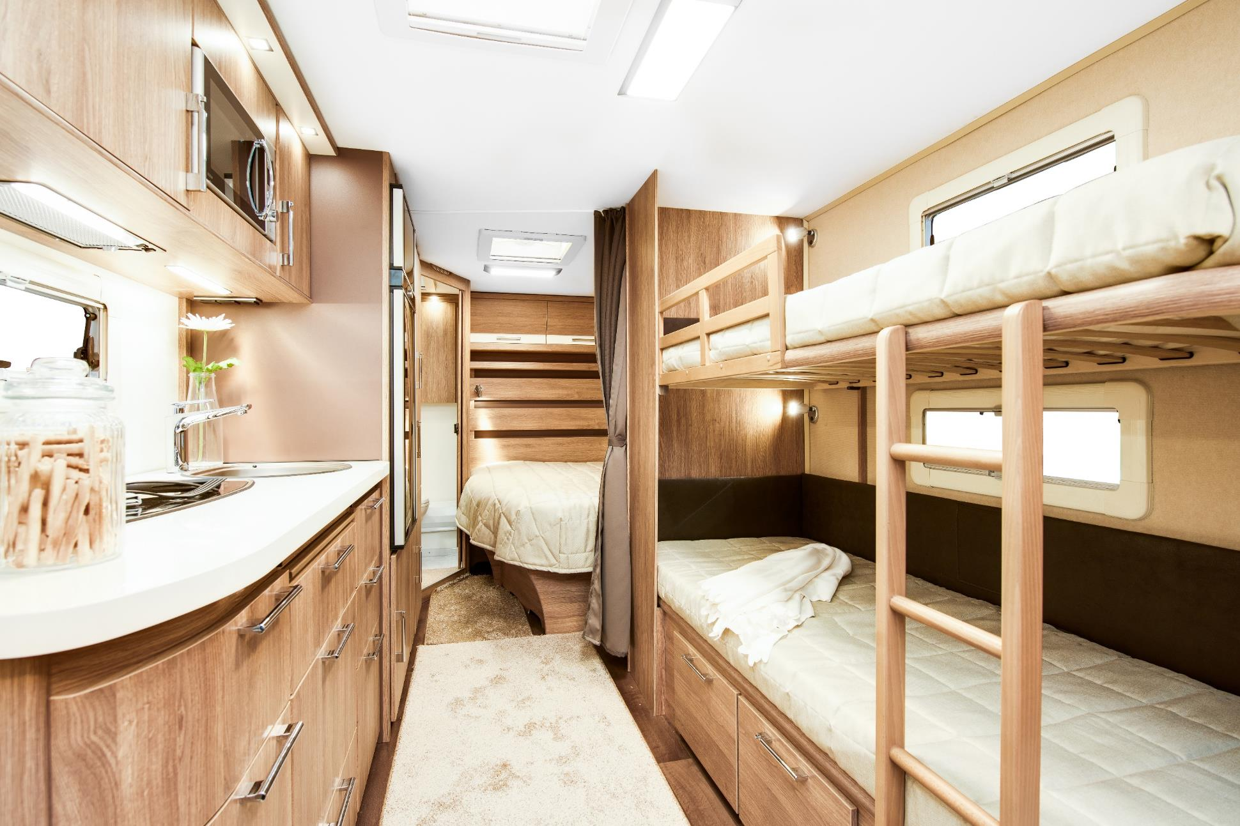
Barnkammar- vagnar
Classic 560 GLE, 600 GLE, 600 GDL,
630 GXL, 660 GDL/DGDL, 780 DGDL
Ametist 560 GLE, Safir 600 GLE
Royal 560 GLE, 600 GLE, 630 GLE,
E9-planlösningar, 740 DGDL,
780 BGXL, 880 B-TDL
Imperial E9-planlösningar, 880 BTDL
2020

Slide 10
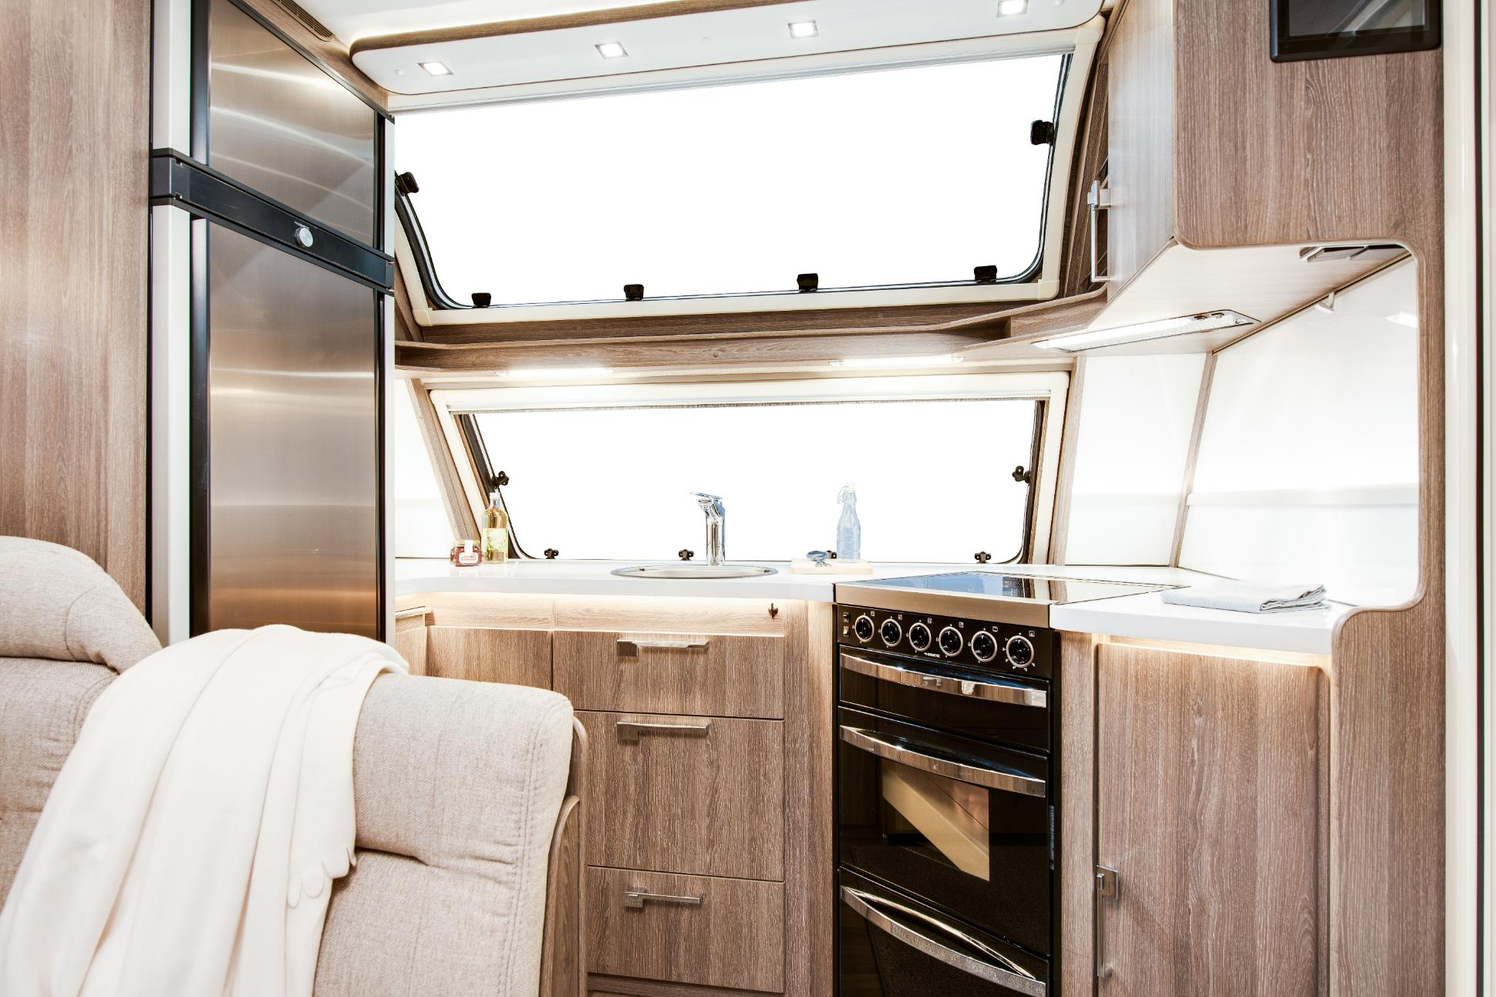
Framköksvagnar
Royal 560, 600, 630, 740, 780
Imperial 560, 600, 630, 740, 780
2020

Slide 11
2020
Classic
^{Kunden:}
^{Barnfamilj}
^{+55 år 2pers}
Tidigare KABE-ägare äldre årsmodell
^{Importägare}
^{Varför Classic:}
KABEs unika värme- och ventilationssystem
^{KABE isolering}
Friktionskoppling och förlängda dragbalkar
^{Mjukt innertak}
^{Väggtapet i textil}
^{Plastreglar}
^{AGS II, vattenburen golvvärme}
Tonade fönster med myggnät och mörkläggningsgardin
^{Myggnätsdörr}
^{Torkskåp}
^{Skidfack}
Soft-close med centrallås på kökslådor
^{Tv-antenn}
^{Kylskåpsventilation}
^{Kundfördelar:}
^{En riktig KABE}
^{För året-runt-bruk}
^{Hög komfort}
^{Bra andrahandsvärde}
^{Svensktillverkad}
^{Hög körsäkerhet}
^{Konkurrenten:}
^{Importvagnar}
^{Begagnat}
Barnfamiljer
Körvagn
Konkurrera mot europeiska vagnar
Classic

Slide 12
2020
Ädelsten
^{Kunden:}
^{Äldre +55}
^{Oftast erfarna campare}
^{Tidigare nordiska vagnar}
^{Varför Ädelsten:}
^{Allt från KABE Classic samt:}
AGS II Pro, automatiskt vattenburet golvvärmesystem
^{Högre totalvikter}
^{Koffert med belysning}
^{Täckkåpa drag}
^{Ställbara sängar}
^{Utdragsskiva i bord}
^{Kraftfull elbox}
^{Mini Heki takluckor}
^{Vädringslucka}
Utdragbart skidfack med belysning
^{Högtalare}
^{Mer belysning}
^{Nattbelysning}
^{Garderobsbelysning}
^{Delat glaslock kök}
^{Belastningsvakt}
^{Dubbla temperatursensorer}
^{Utvändigt gasoluttag}
^{KABE VarioVent}
^{IR-larm, läckindikator}
^{Alufälgar}
^{Kundfördelar:}
^{Design}
^{Frihet att välja}
^{Svensktillverkad}
^{Högsta körsäkerhet}
^{Ombonad}
^{Bra ekonomival}
^{Lätt att få inbytt}
^{Mer tillvalsmöjligheter}
^{Fler konfektioner}
^{Konkurrenten:}
^{Polar, Solifer}
^{Nyare importvagnar}
^{Begagnade Royal}
Ädelsten
Classic
Basen i vårt produkt-sortiment
Alla KABEs kärnvärden
”Gamla” KABE-kunder

Slide 13
2020
Prestige
Erfarna campare
Exklusiv design och hög komfort
Royal / Hacienda
^{Kunden:}
^{Erfaren campare}
Flitig användare, både i nätter och funktioner
^{Prestige}
^{Gammal KABE-ägare}
^{Designintresserade}
^{+40 år}
^{Varför Royal:}
^{Allt från KABE Classic och} ^{Ädelsten samt:}
^{Stor kyl med köldfack}
^{Kraftfullt ljudpaket}
^{Heki II, stor taklucka}
^{Bagagelucka}
^{Centraldammsugare}
^{Stor 4-lågig spis med ugn}
^{Ljuslist yttervägg}
^{Ljuslister i fönster}
^{Fönster i ytterdörr}
^{Handdukstork}
^{Nackkuddar}
^{Belysning i elbox}
^{Utvändig dusch}
^{Smart D elsystem}
^{Kundfördelar:}
^{Exklusiv design}
^{Hög komfort}
^{Mest prisvärd}
^{Flest planlösningar}
^{Svensktillverkad}
^{Hög standard}
^{Flest planlösningar}
^{Bra andrahandsvärde}
^{Högsta körsäkerhet}
^{Konkurrenten:}
^{Polar}
^{Ädelsten och Classic}
Royal
Hacienda
Ädelsten
Classic

Slide 14
2020
Imperial
Imperial
Hacienda
^{Kunden:}
^{Tidigare Royal}
^{Vill ha det värsta}
^{Vill synas}
^{Vill ha allt}
^{Varför Imperial:}
^{Allt från KABE Classic,}
^{Ädelsten och Royal samt:}
Innovation design, utvändig dekor
^{Högblanka överskåpsluckor}
Autodrain, automatisk vattentömning
Induktionshäll och två gasollågor
^{Inyggnadsugn}
^{Skinnklädsel}
^{KABE Premium Sound System}
Heki Deluxe, stor belyst taklucka
^{Klimatanläggning AC}
^{Micro}
^{KABE Smart D Remote}
^{Slide out-soffa}
^{Kundfördelar:}
^{Högsta komfort}
^{All inclusive =} ^{Bästa andrahandsvärde}
^{Unik på campingen}
^{Bästa inomhusklimat}
^{Tekniklyx}
^{Svensktillverkad}
^{Högsta standard}
^{Högsta körsäkerhet}
^{Konkurrenten:}
^{Royal}
^{Polar Customized}
^{Husbil}
Royal
Hacienda
Ädelsten
All inclusive
Vill ha det värsta
Innovation design
Tidigare Royal
Classic

Slide 15
KABE FLEXLINE-SYSTEM
2020

Slide 16
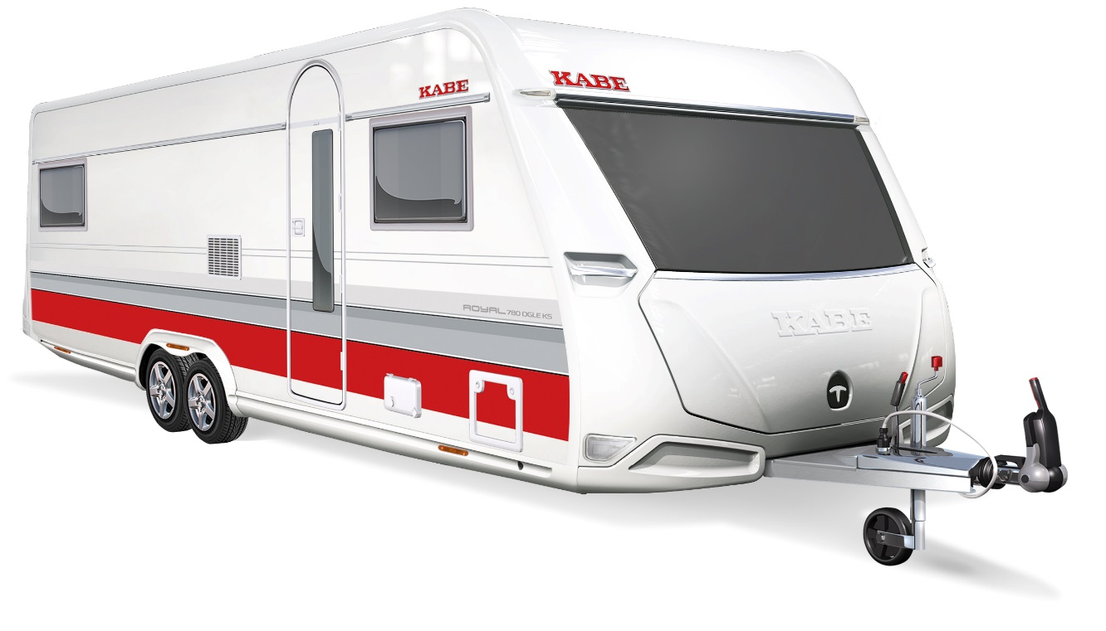
64 x 1,4 = 89,6 x 50 = 4.480 x 8 = 35.840 x 48 =
1.720.320
2020

Slide 17
2020 | Classic | Ädelsten | Royal / Hacienda | Imperial / Hacienda
473 | C470 XL | Briljant 470 XL
522 | C520 XL | Smaragd 520 XL | R520 XL
540 |  | Smaragd 540 GLE | R540 GLE
550 | C560 XL | Ametist 560 XL | R560 XL R560 XL FK | M560 XL M560 XL FK
560 | C560 GLE | Ametist 560 GLE | R560 GLE
600 | C600 GDL C600 GLE B14, B15 | Safir 600 GLE, Safir 600 TDL | R600 GLE, R600 XL/DXL R600 TDL R600 XL FK | M600 XL M600 XL FK
630 | C630 GXL |  | R630 TDL R630 GLE R630 FK | M630 TDL M630 FK
660 | C660 GDL/DGDL |  | R740 GLE, GXL, TDL R740 TDL FK R740 DGDL | M740 TDL M740 TDL FK
720 | C780DGDL |  | R780 DGLE, TDL, BGXL R780 TDL FK | M780 TDL M780 TDL FK
820 |  |  | H880 GLE, TDL, BTDL, DTDL | M880 GLE, TDL, BTDL, DTDL
940 |  |  | H1000 TDL | M1000 TDL
2020

Slide 18
2020 | Classic | Ädelsten | Royal / Hacienda | Imperial / Hacienda
473 | C470 XL | Briljant 470 XL
522 | C520 XL | Smaragd 520 XL | R520 XL
540 |  | Smaragd 540 GLE | R540 GLE
550 | C560 XL | Ametist 560 XL | R560 XL R560 XL FK | M560 XL M560 XL FK
560 | C560 GLE | Ametist 560 GLE | R560 GLE
600 | C600 GDL C600 GLE B14, B15 | Safir 600 GLE, Safir 600 TDL | R600 GLE, R600 XL/DXL R600 TDL R600 XL FK | M600 XL M600 XL FK
630 | C630 GXL |  | R630 TDL R630 GLE R630 FK | M630 TDL M630 FK
660 | C660 GDL/DGDL |  | R740 GLE, GXL, TDL R740 TDL FK R740 DGDL | M740 TDL M740 TDL FK
720 | C780DGDL |  | R780 DGLE, TDL, BGXL R780 TDL FK | M780 TDL M780 TDL FK
820 |  |  | H880 GLE, TDL, BTDL, DTDL, Hacienda 880 FK | M880 GLE, TDL, BTDL, DTDL, Imperial 880 FK
940 |  |  | H1000 TDL | M1000 TDL
2020

Slide 19
Hacienda 880 FK
E2, E5, E8, E9
2020

Slide 20
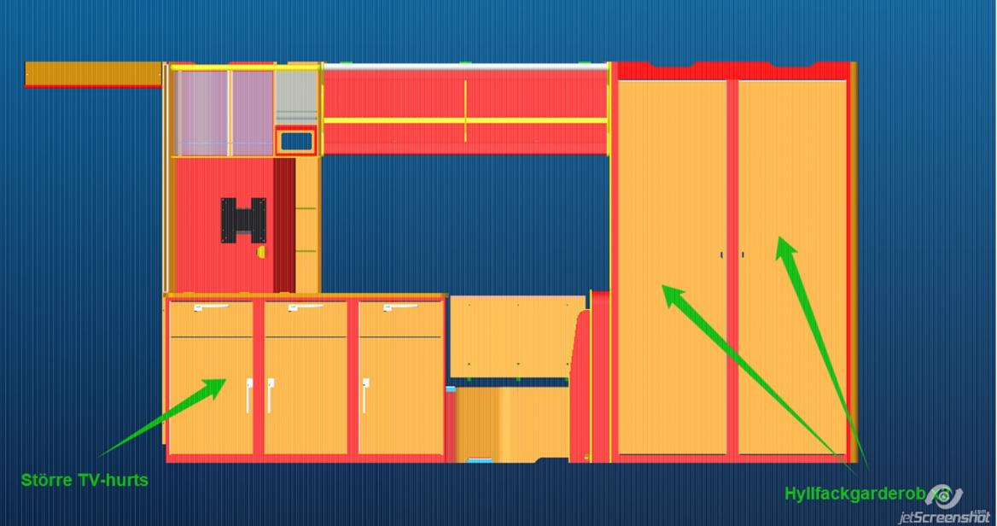
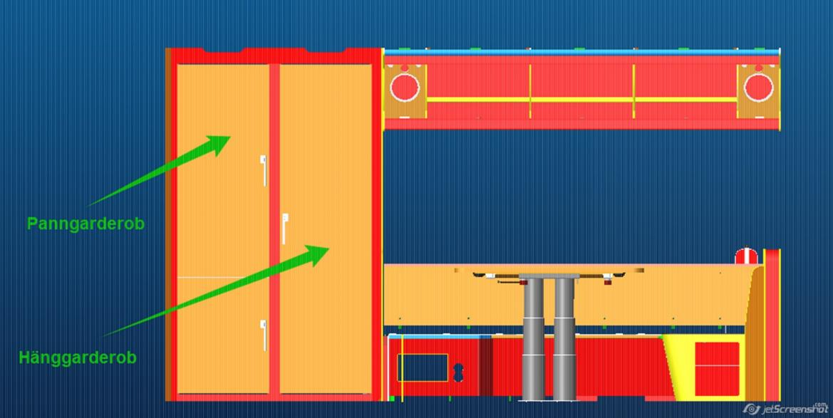
Hacienda 880 FK
E2, E5, E8, E9
2020

Slide 21
Uppdaterad design.
2020

Slide 22
Ny takmatta.
Modeller: Classic, Ädelsten, Royal, Hacienda, Imperial
2020

Slide 23
Inredning i Shannon oak.
2020

Slide 24
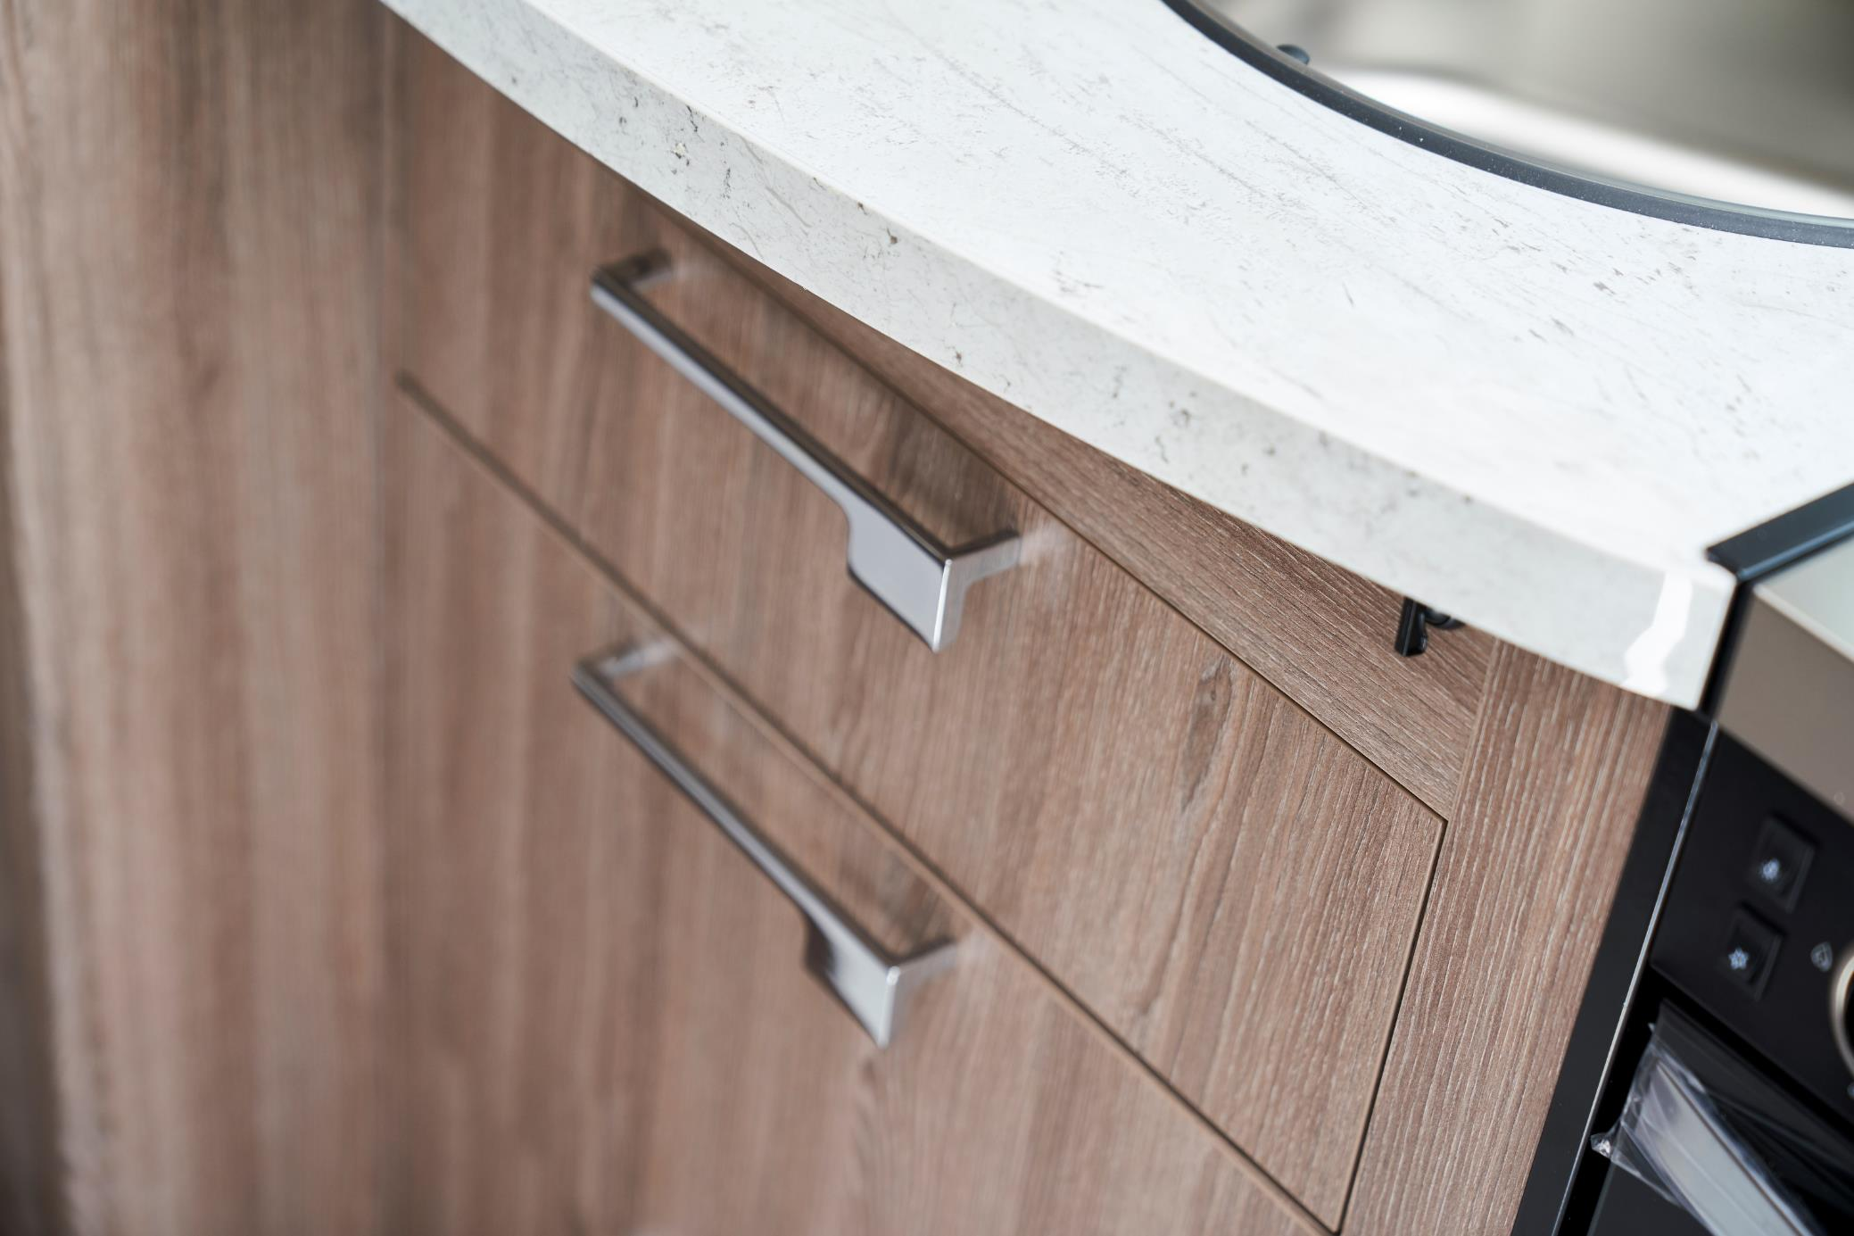
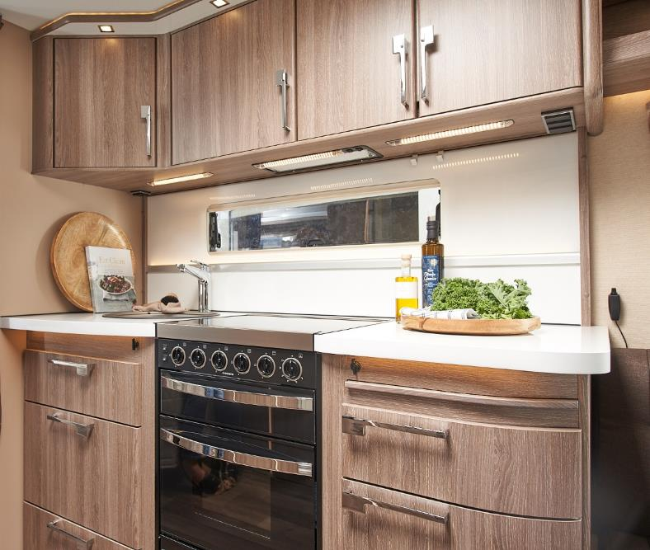
Kök med infällda lådor och luckor.
Ädelsten, Royal, Hacienda, Imperial

Slide 25
Kök med infällda lådor och luckor.
Ädelsten, Royal, Hacienda, Imperial
2020

Slide 26
Vitt kök.
Imperial
2020

Slide 27
2020
Överskåpsluckor, kromlist, Shannon oak
Ädelsten fram/bak

Slide 28
2020
Överskåpsluckor vita högblanka
Royal fram
Överskåpsluckor, kromlist, Shannon oak
Royal bak
Tillval Royal fram

Slide 29
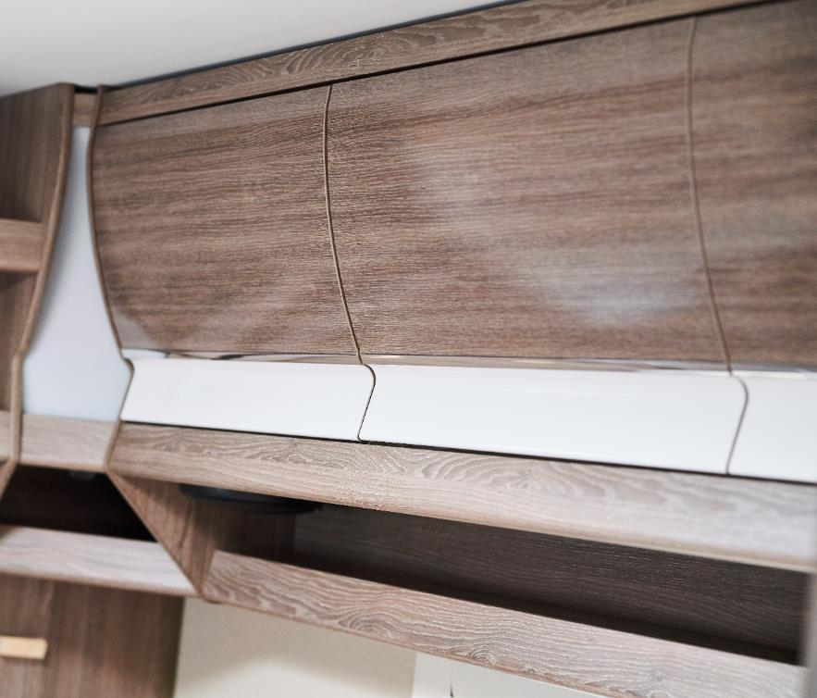
2020
Överskåpsluckor, kromlist, högblank Shannon oak
Imperial fram/bak

Slide 30
2020
Överskåpsluckor vita högblanka
Tillval Imperial fram
Överskåpsluckor, kromlist, högblank Shannon oak
Imperial fram/bak

Slide 31
2020
Överskåpsluckor vita högblanka
Royal fram
Tillval Imperial fram
Överskåpsluckor, kromlist, Shannon oak
Överskåpsluckor, kromlist, högblank Shannon oak
Ädelsten fram/bak
Royal bak
Tillval Royal fram
Imperial fram/bak

Slide 32
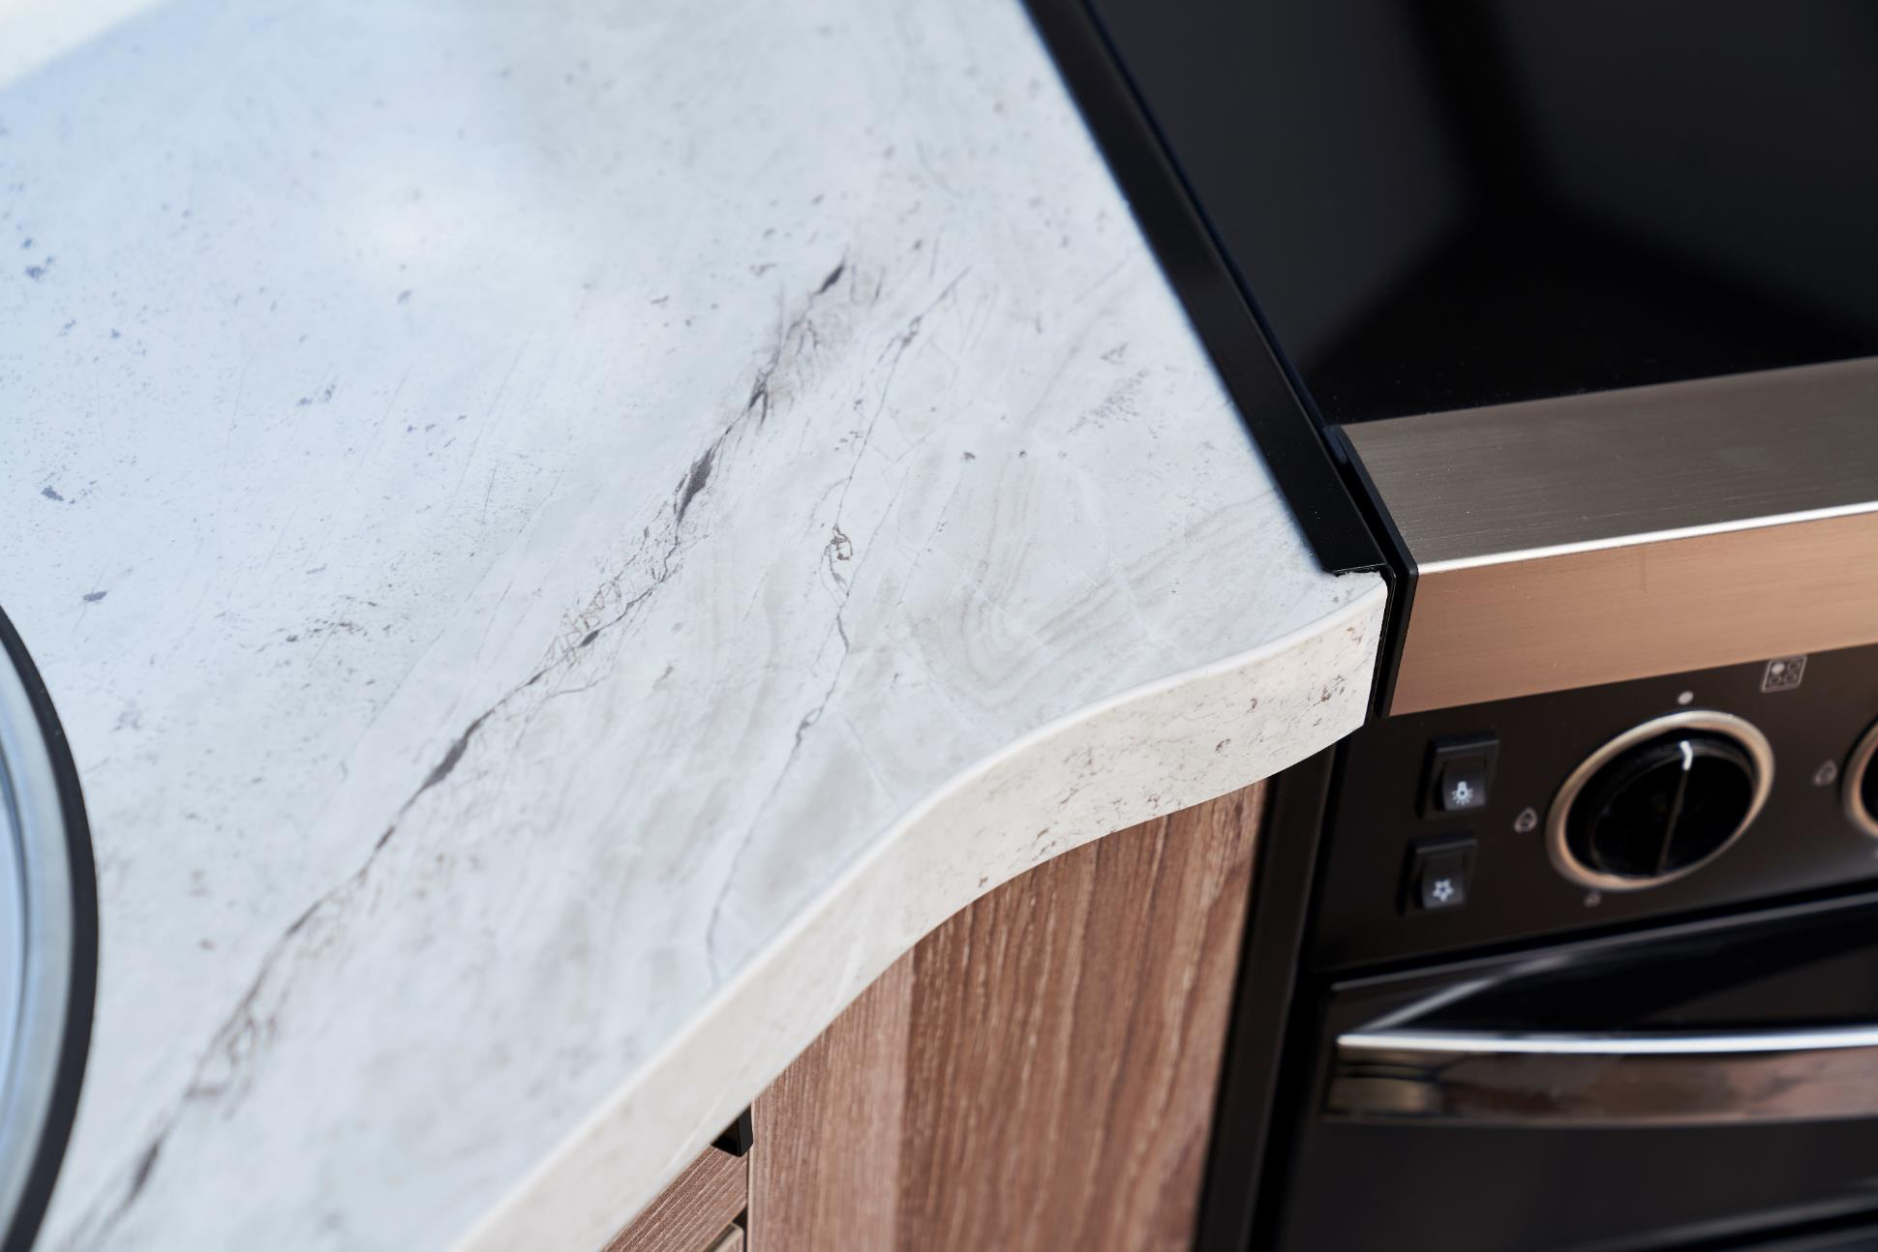
Laminat ”marmor” i arbetsbänk.
Ädelsten, Royal, Hacienda, Imperial
2020

Slide 33
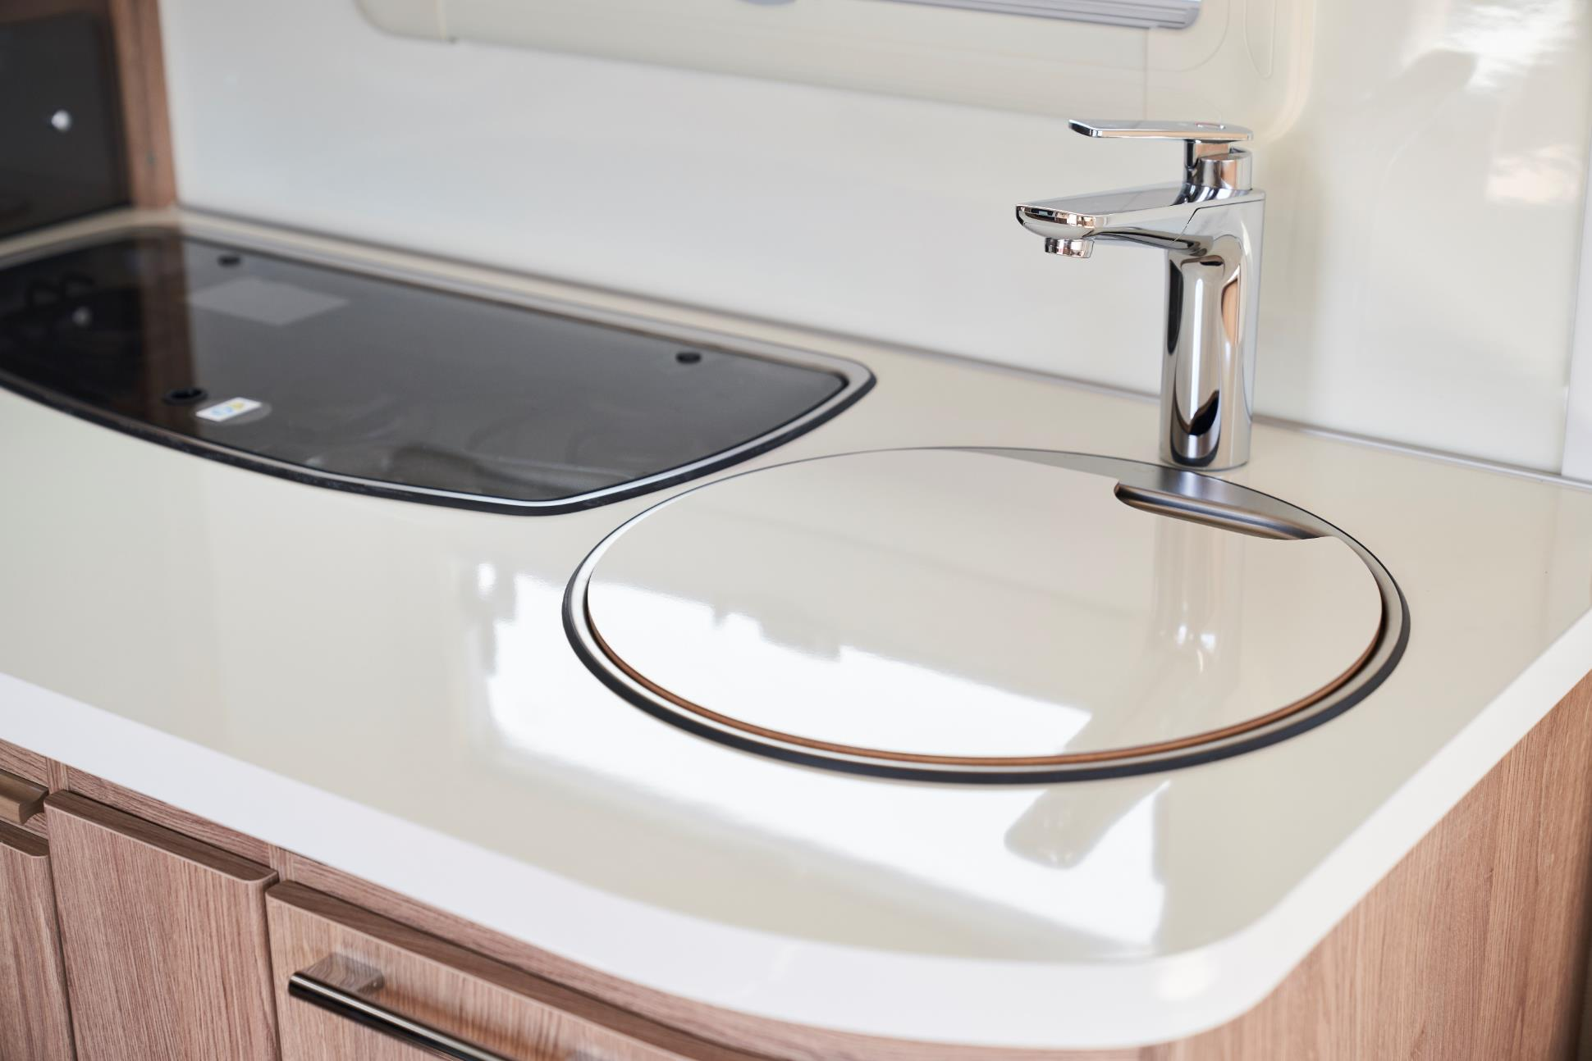
Lock till diskho standard.
Classic
2020

Slide 34
Fondvägg kök ersätts med Shannon Oak.
Ädelsten, Royal, Hacienda, Imperial
2020

Slide 35
Klädd
sänggavel.
Modeller: Ädelsten, Royal, Hacienda, Imperial
2020

Slide 36
Elektrisk ställbar huvudände.
Standard Imperial, tillval Royal/Hacienda
2020

Slide 37
Classic 660 GDL/DGDL.
Bredare dubbelsäng Classic 660 GDL/DGDL
Royal 740 DGDL
Classic 780 DGDL
140 cm (129 cm)
2020

Slide 38
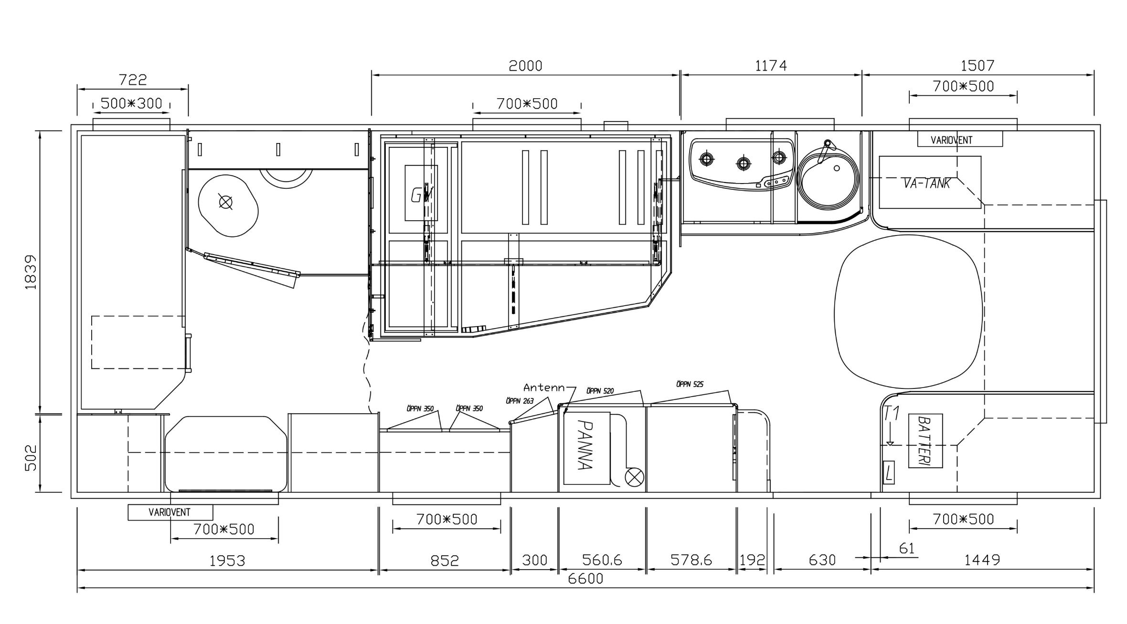
Classic 660
2019
2020
2020

Slide 39
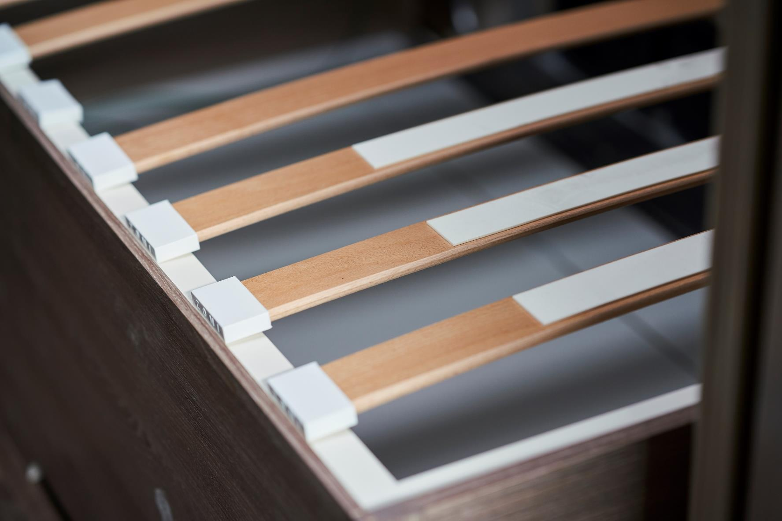
Bäddram i aluminium.
Ädelsten, Royal, Hacienda, Imperial
2020

Slide 40
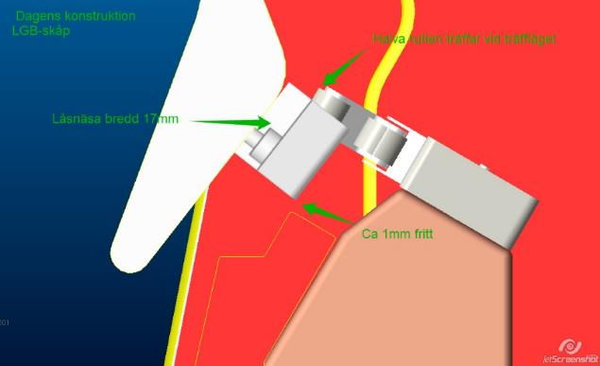
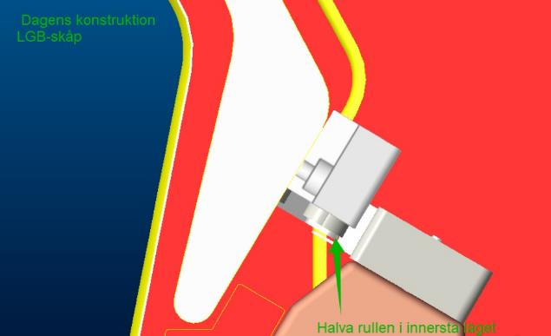
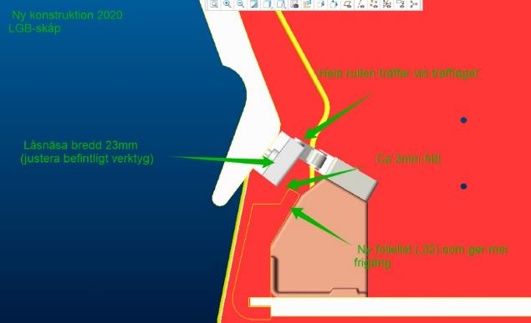
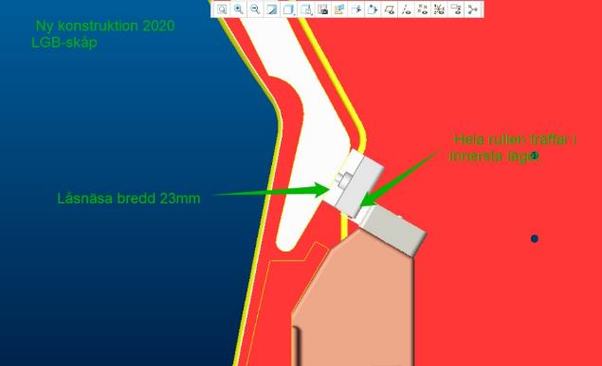
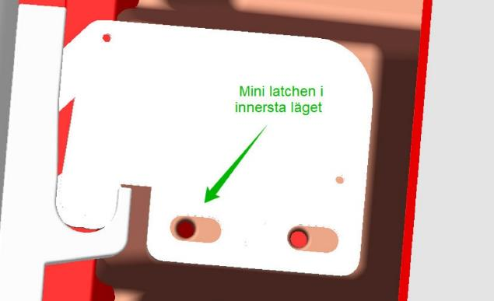
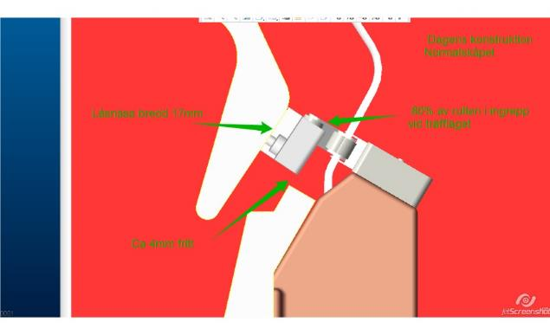
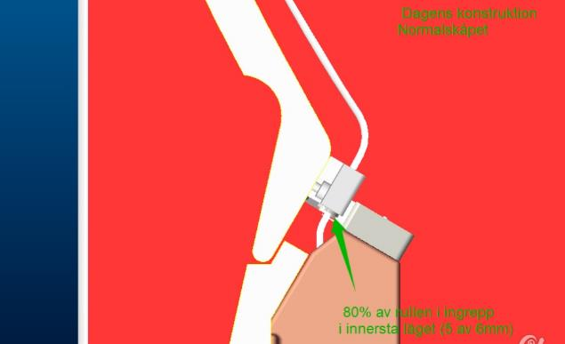
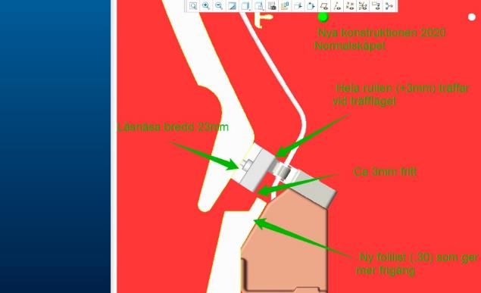
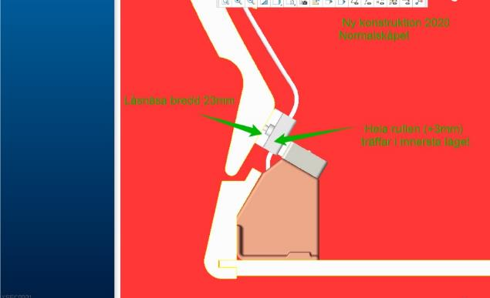
Ombyggd låsning överskåp.
Ädelsten, Royal, Hacienda, Imperial
2020

Slide 41
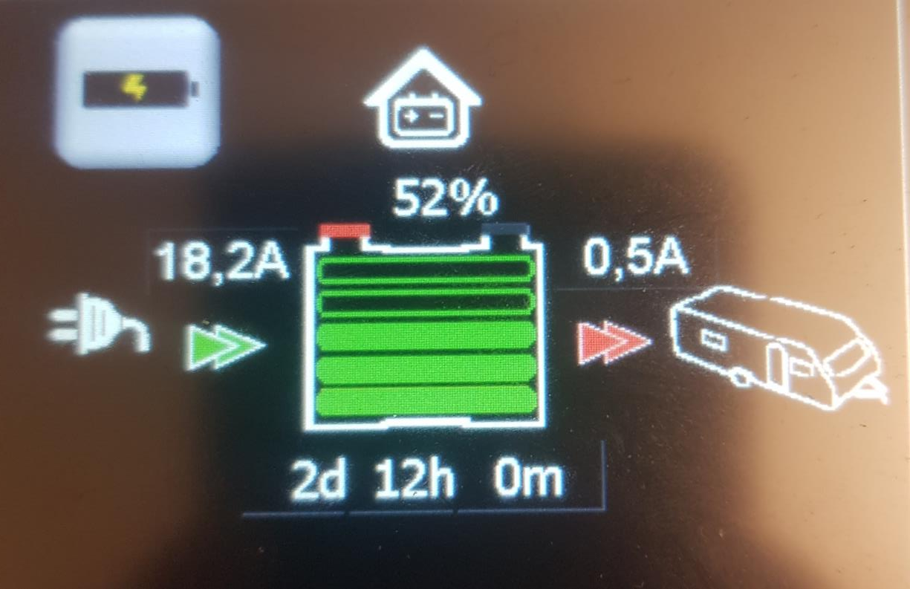
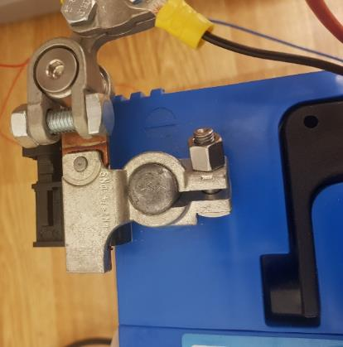
Stort batteri av AGM-typ
Batterisensor
Ädelsten, Royal, Hacienda, Imperial
2020

Slide 42
Batterier
Batterier olika typer
Blöta
Billiga
Hög energidensitet
GEL
Dyrare
Tyngre
Påverkas vi höga temperaturer
God förmåga till djupurladdning
AGM
Fryser ej sönder
Möjlighet att ta upp högre strömmar
Lägre självurladdning
2020

Slide 43
Batterier
Batterier olika typer
Stort batteri byts mot 130Ah AGM typ (husvagn och husbil)
Litet batteri på husbil byts mot 90Ah AGM typ.
2020

Slide 44
Antenn Triax
Ädelsten, Royal, Hacienda, Imperial
2020

Slide 45
Text under ikoner Smart-D.
Språkanpassat
Royal, Hacienda, Imperial
2020

Slide 46
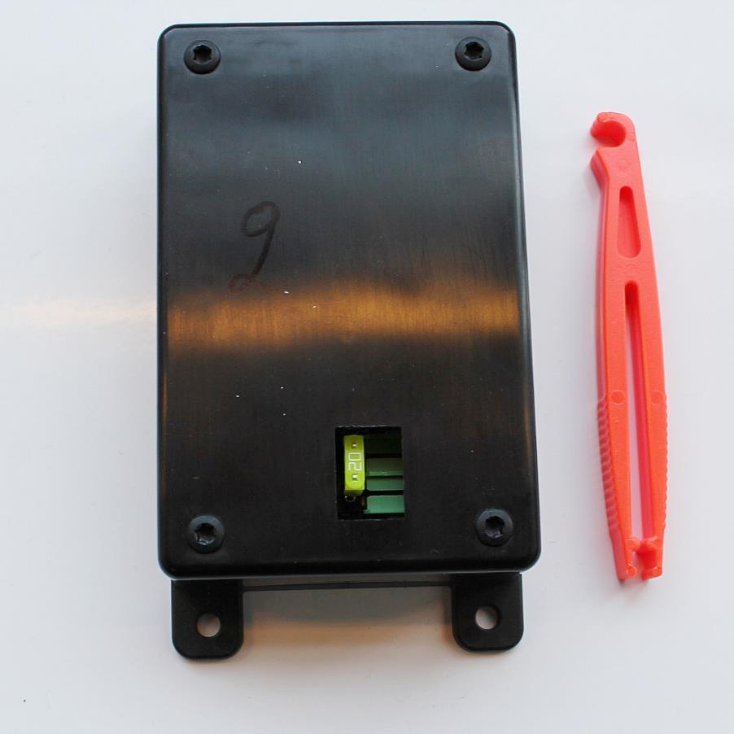
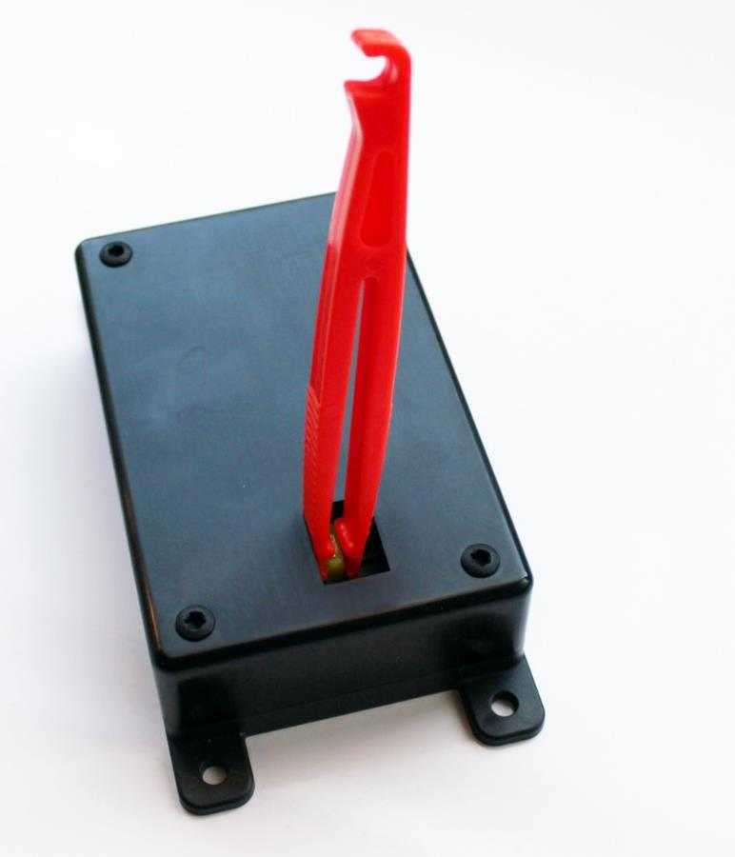
Lättare åtkomst, säkring på nod.
Royal, Hacienda, Imperial

Slide 47
Ombyggd låsning överskåp.
Lättare åtkomst säkring nod.
Fondvägg kök utgår.
Royal, Crown, Imperial
2020

Slide 48
 | Husvagn |  |  |  | Halvintegrerad |  | Helintegrerad
 | Classic (Camargue) | Ädelsten (Shannon) | Royal (Shannon) | Imperial (Shannon) | Classic (Shannon) | Royal (Shannon) | Classic (Shannon) | Royal (Shannon) | Crown (Shannon) | Imperial (Shannon)
Vita överskåpsluckor fram | - | - | S | T | - | - | - | - | - | -
Bruna överskåpsluckor fram högglans | - | - | - | S | - | S | - | S | S | S
Bruna överskåpsluckor fram | S | S | - | - | S | - | S | - | - | -
Vita överskåpsluckor bak | - | - | - | - | - | - | - | - | - | -
Bruna överskåpsluckor bak högglans | - | - | - | S | - | S | - | S | S | S
Bruna överskåpsluckor bak | S | S | S | - | S | - | S | - | - | -
Vitt P-skåp | - | - | T | S | - | T | - | T | T | S
Brunt P-skåp högglans | - | - | - | T | - | S | - | S | S | T
Brunt P-skåp | S | S | S | - | S | - | S | - | - | -
Vit arbetsbänk | - | - | T | S | - | T | - | T | T | S
Brun arbetsbänk högglans | - | - | - | - | - | - | - | - | - | -
Brun arbetsbänk | S | S | S | T | S | S | S | S | S | T
2020

Slide 49
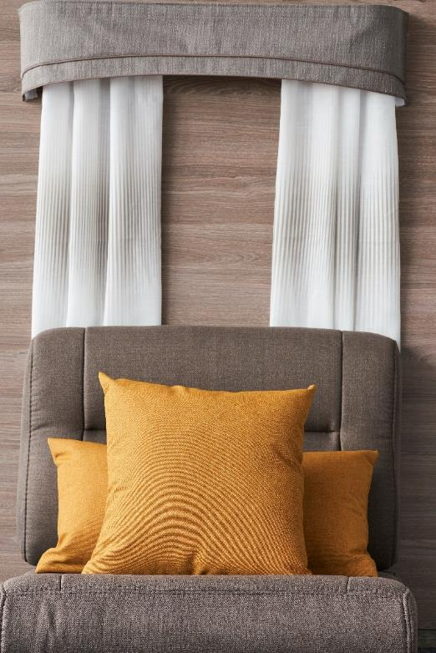
Dynkollektioner 2020.
Textilklädslar
Kinna (ny)
Ekeby (ny)
Ronneby (ny)
Avignon (2019)*
Kiel (2019)*
Classic, Ädelsten, Royal, Hacienda, Crown, Imperial
Classic, Ädelsten, Royal, Hacienda, Crown, Imperial
Ädelsten, Royal, Hacienda, Crown, Imperial
Royal, Hacienda, Crown, Imperial
Royal, Hacienda, Crown, Imperial

Slide 50
Dynkollektioner 2020.
Skinnklädslar
Aspen (2019)
Onsala (2019)
Halmstad (Orlando 2019)
Royal, Hacienda, Crown (pristillägg), Imperial
Royal, Hacienda, Crown (pristillägg), Imperial
Royal, Hacienda, Crown (pristillägg), Imperial

Slide 51
Tack
för er uppmärksamhet!
2020

